Slide 1

혼자 공부하는 네트워크
[좀 더 알아보기]
강민철
https://minchul.net
https://youtube.com/@kangminchul

Slide 2
혼자 공부하는 네트워크
[좀 더 알아보기]
토큰 링
IP 단편화를 피하는 방법
예약 주소: 0.0.0.0 vs 127.0.0.1
포트 포워딩
ICMP
ECN: 명시적 혼잡 알림
DNS 레코드 타입
HTTP의 발전: HTTP/0.9에서 HTTP/3.0까지
포워드 프록시와 리버스 프록시

Slide 3
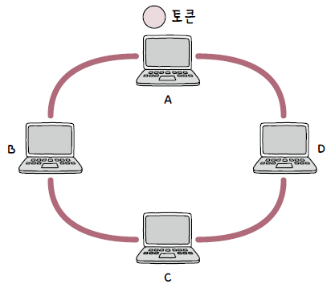
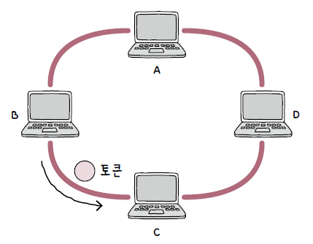
좀 더 알아보기
토큰 링
토큰 링(Token Ring) 네트워크에서는 호스트들이 링(고리) 형태로 연결
호스트끼리 돌아가며 토큰이라는 특별한 정보를 교환
네트워크 내 다른 호스트에게 메시지를 송신하려면 반드시 이 토큰을 가지고 있어야 함
현재 토큰이 A에게 있으므로 지금은 A만 메시지 전송이 가능
C나 D는 메시지를 송신하고 싶어도 송신할 수 없음
A는 메시지 전송이 끝나면 다음 컴퓨터(가령 B)에게 토큰을 넘김
만약 B가 송신할 메시지가 없다면 다음 컴퓨터(가령 C)에게 토큰을 그대로 넘겨줌
C가 송신하고자 하는 메시지가 있었다면 이제 비로소 송신할 수 있음

Slide 4
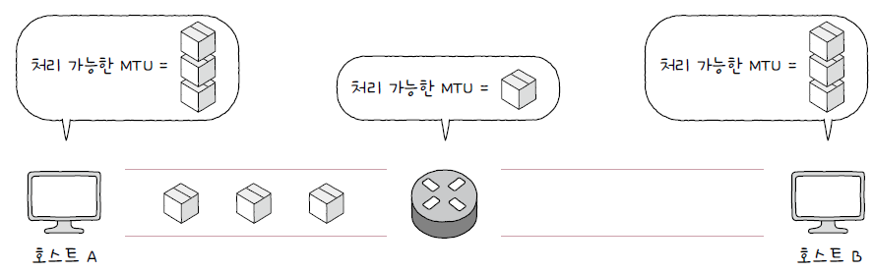
좀 더 알아보기
IP 단편화를 피하는 방법
IP 단편화는 되도록 하지 않는 것이 좋음
불필요한 트래픽 증가와 대역폭 낭비
쪼개진 IP 패킷들을 하나로 합치는 과정에서 발생하는 부하도 성능 저하 요소
IP 단편화 피하기
IP 패킷을 주고받는 모든 호스트의 ‘처리 가능한 MTU 크기’를 고려
‘IP 단편화 없이 주고 받을 수 있는 최대 크기’만큼만 전송
경로 MTU(Path MTU) - 단편화를 피하는 방법은 경로 MTU만큼의 데이터를 전송
경로 MTU 발견(Path MTU discovery) - 경로 MTU를 구하고 해당 크기만큼만 송수신하여 IP 단편화를 회피

Slide 5
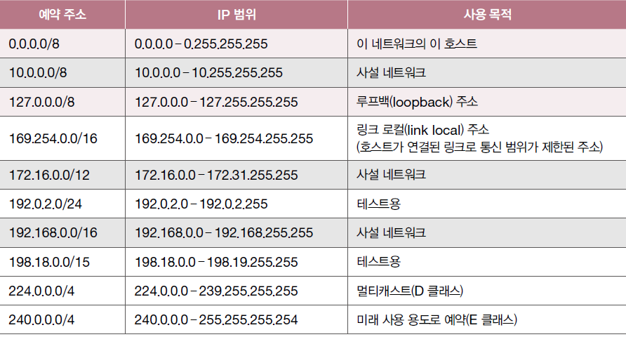
좀 더 알아보기
예약 주소: 0.0.0.0 vs 127.0.0.1 (1)
특수한 목적을 위해 예약된 IP 주소 - 대표적인 예약 주소와 사용 목적
예약 주소 중에서 회색으로 표기된 부분은 이번 절에서 설명한 사설 네트워크에서 사용되는 IP 주소
개발자 입장에서 자주 접하게 될 중요한 예약 IP 주소로, 연한 붉은 색으로 표기한 루프백 주소와 0.0.0.0

Slide 6
좀 더 알아보기
예약 주소: 0.0.0.0 vs 127.0.0.1 (2)
루프백 주소(loopback address)
자기 자신을 가리키는 특별한 주소
가장 일반적으로 사용되는 주소는 127.0.0.1이고, 로컬호스트(localhost)라고도 함
루프백 주소로 전송된 패킷은 자기 자신에게 되돌아오므로 자기 자신을 마치 다른 호스트인 양 간주하여 패킷을 전송
주로 테스트나 디버깅 용도로 사용
0.0.0.0/8
인터넷 표준 공식 문서(RFC 6890)에 따르면 ‘이 네트워크의 이 호스트(This host on this network)를 지칭하도록 예약되었다’라고 명시
‘DHCP Discover 메시지를 전송하는 시점에 클라이언트는 아직 IP 주소를 할당받지 못했으므로 송신지 IP 주소는 0.0.0.0으로 설정됨’처럼 0.0.0.0/8은 호스트가 IP 주소를 할당받기 전에 임시로 사용하는 경우가 많음
호스트 입장에서 자신을 지칭할 IP 주소가 없기 때문에 ‘이 네트워크의 이 호스트’로 자신을 지칭
0.0.0.0/0
‘모든 임의의 IP 주소’
주로 패킷이 이동할 경로를 결정하는 라우팅에서 활용되는데, 디폴트 라우트를 나타내기 위해 사용

Slide 7
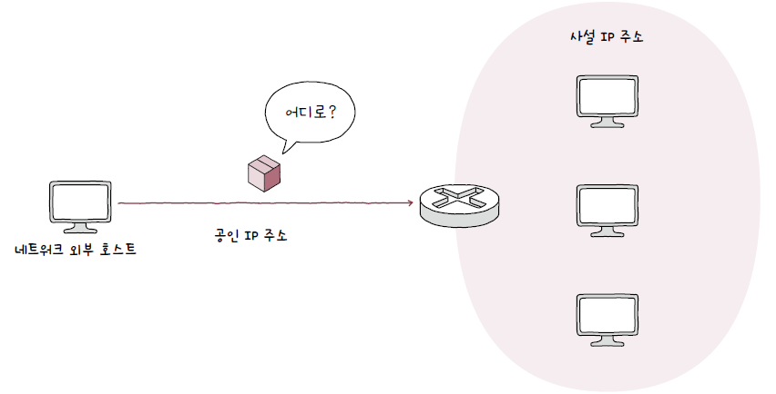
좀 더 알아보기
포트 포워딩 (1)
포트 포워딩(port forwarding)
네트워크 내 특정 호스트에 IP 주소와 포트 번호를 미리 할당하고, 해당 IP 주소:포트 번호로써 해당 호스트에게 패킷을 전달하는 기능
예) 네트워크 내부의 여러 호스트가 공인 IP 주소를 공유하는 상황에서, 네트워크 외부에서 내부로 (원격 접속을 시도하는 등) 통신을 시작하는 상황
포트포워딩은 주로 네트워크 외부에서 네트워크 내부로 통신을 시작할 때, 네트워크 내부의 서버를 외부에서 접속할 수 있도록 접속 정보를 공개하기 위해 자주 사용

Slide 8
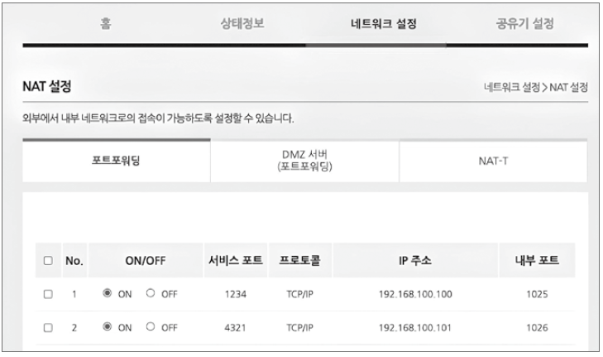
좀 더 알아보기
포트 포워딩 (2)
공유기의 포트 포워딩 설정 화면
어떤 ‘공인 IP 주소:외부 접속 포트(서비스 포트)’에 접근했을 때 어떤 ‘사설 IP 주소:내부 전달 포트’로 전달할지를 설정
예) 이 공유기의 공인 IP 주소:1234로 전송한 패킷은 192.168.100.100:1025로 전달되는 셈이고, 공유기의 공인 IP 주소:4321로 전송한 패킷은 192.168.100.101:1026으로 전달되는 셈

Slide 9
좀 더 알아보기
ICMP (1)
ICMP(Internet Control Message Protocol)
IP 패킷의 전송 과정에 대한 피드백 메시지(이하 ICMP 메시지)를 얻기 위해 사용하는 프로토콜
IP의 신뢰할 수 없는 전송 특성과 비연결형 전송 특성을 보완
ICMP 메시지의 종류
전송 과정에서 발생한 문제 상황에 대한 오류 보고
네트워크에 대한 진단 정보(네트워크상의 정보 제공).
ICMP 메시지는 타입과 코드로 정의 - ICMP 패킷 헤더에 포함되어 있는 정보
타입(type) 필드 - ICMP 메시지의 유형이 번호로 명시
코드(code) 필드 - 구체적인 메시지 내용이 번호로 명시

Slide 10
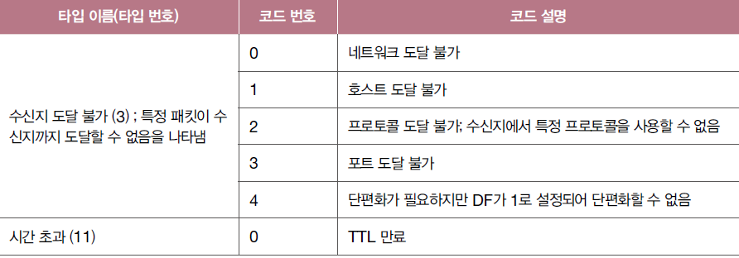
좀 더 알아보기
ICMP (2)
오류 보고를 위한 대표적인 ICMP 메시지 타입
수신지 도달 불가와 시간 초과
예) 라우터에게 전달된 패킷의 TTL 필드가 0이 되면 해당 라우터는 송신지 호스트에게 [시간 초과 타입 - TTL 만료 코드] ICMP 패킷을 전송
패킷을 전달받은 라우터가 수신지 네트워크로 향하는 경로를 찾을 수 없을 때는 [수신지 도달 불가 타입 - 네트워크 도달 불가 코드] ICMP 패킷을 전송

Slide 11
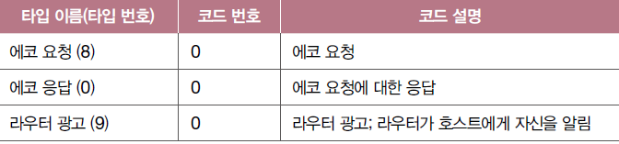
좀 더 알아보기
ICMP (3)
네트워크상의 정보 제공을 위한 대표적인 ICMP 메시지
네트워크상의 간단한 문제 진단 및 테스트
traceroute 또는 tracert 명령어 - 경로 확인
ping - 네트워크의 상태를 진단하는 가장 기본적인 명령어
ICMP의 에코 요청(echo request), 에코 응답(echo reply) 메시지를 기반으로 구현

Slide 12
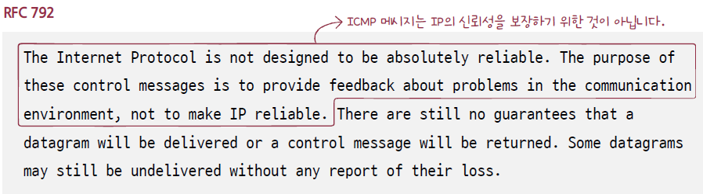
좀 더 알아보기
ICMP (4)
ICMP가 IP의 신뢰성을 보장하는 것은 아님
ICMP는 어디까지나 IP의 신뢰할 수 없는 특성을 보완하기 위한 ‘도우미’ 역할
신뢰성을 완전히 보장하기 위해서는 앞서 배웠던 전송 계층의 프로토콜이 필요
공식 문서(RFC 792)에서도 이를 명확하게 명시

Slide 13
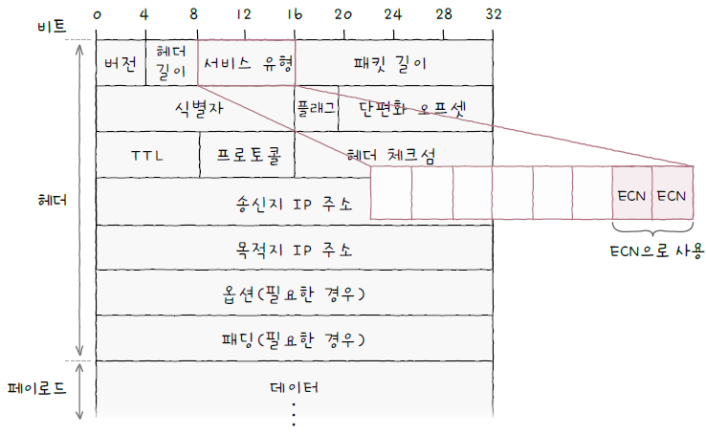
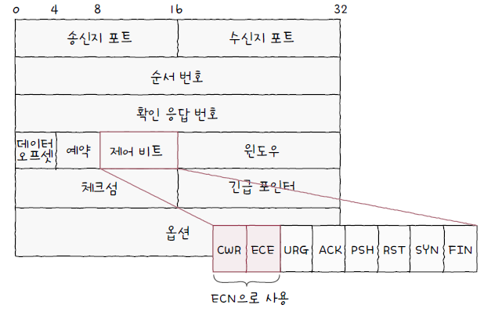
좀 더 알아보기
ECN: 명시적 혼잡 알림 (1)
명시적 혼잡 알림 ECN(Explicit Congestion Notification)
혼잡을 회피하기 위해 네트워크 중간 장치(주로 라우터)의 도움을 받기 위함
ECN은 선택적인 기능 - 이를 지원하는 호스트가 있고, 지원하지 않는 호스트가 있음
ECN을 지원하는 호스트가 TCP/IP 프로토콜로 정보를 주고받을 때, IP 헤더와 TCP 헤더에 ECN 필드가 추가
IP(IPv4) 헤더 - ‘서비스 필드’ 내 오른쪽 두 비트가 ECN으로 사용
TCP 헤더 - 제어 비트의 CWR 비트, ECE 비트가 ECN으로 사용
IP(IPv4) 헤더
TCP 헤더

Slide 14
좀 더 알아보기
ECN: 명시적 혼잡 알림 (2)
ECN을 통한 혼잡 제어의 동작 과정
ECN을 이용한 혼잡 회피는 라우터를 기준으로 시작
호스트 A가 호스트 B에게 메시지를 전송하기 위해 라우터에게 메시지를 보냄
라우터 입장에서 네트워크가 혼잡해질 것 같다고 판단할 경우, IP 헤더의 ECN 비트들을 설정한 채 수신지 호스트 B에게 메시지를 전달 IPv4 헤더의 ECN 비트가 11로 설정될 경우, 이는 ‘혼잡을 감지했음(Congestion Experienced)’을 의미
호스트 B가 전달받은 IP 패킷 내에 혼잡 표시가 되어 있다면, TCP ACK 세그먼트 내 ECE 비트 세팅을 통해 송신 호스트에게 네트워크가 혼잡함을 알려 줌
송신 호스트가 응답받은 세그먼트에서 ECE 비트가 설정되어 있을 경우, 송신 호스트는 CWR 비트를 세팅 후 혼잡 윈도우를 반으로 줄임
ECN을 이용하지 않고 송신 호스트만 혼잡 제어를 수행하는 경우
타임아웃, 중복된 ACK 세그먼트 수신과 같이 문제가 발생한 이후에야 혼잡 제어가 수행
ECN을 이용하는 경우
수신 호스트의 ACK 세그먼트를 통해 더 빠르게 혼잡을 감지할 수 있고, 이는 일반적으로 세 번의 중복된 ACK 세그먼트 수신 이후나 타임아웃 발생 후에 혼잡을 제어하는 방식에 비해 더 빠름

Slide 15
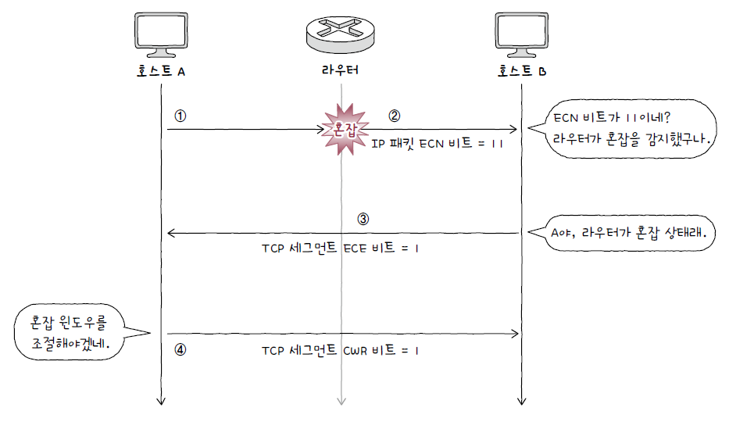
좀 더 알아보기
ECN: 명시적 혼잡 알림 (3)

Slide 16
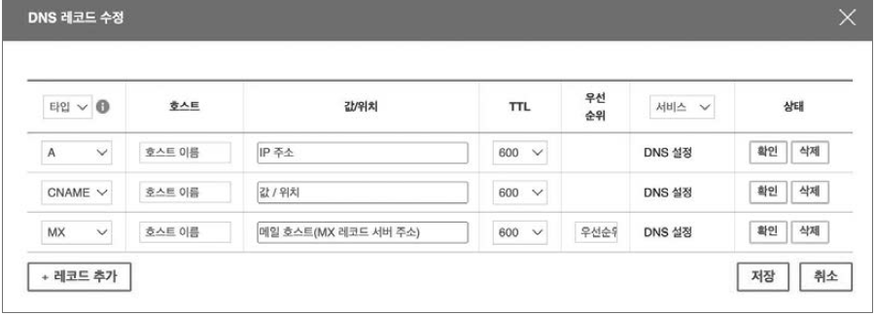
좀 더 알아보기
DNS 레코드 타입 (1)
네임 서버는 DNS 자원 레코드(DNS resource record) 정보를 저장하고 관리
아래 화면에서 각 행이 DNS 레코드

Slide 17
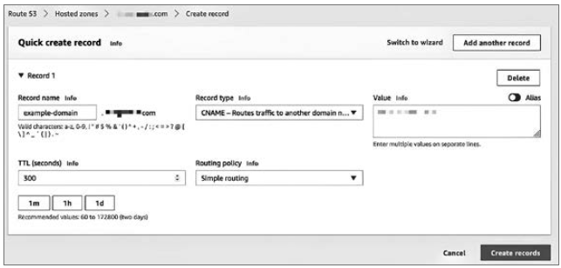
좀 더 알아보기
DNS 레코드 타입 (2)
도메인 레코드 추가
IP 주소 1.2.3.4인 호스트를 접속 가능한 웹 서비스로 만들었다고 가정
다른 사용자들은 1.2.3.4로 접속하면 여러분의 웹 서비스를 이용
example.com이라는 도메인 네임을 구입하여 이를 1.2.3.4에 대응시키고자 할 때
도메인 네임 example.com이 1.2.3.4에 대응된다는 사실을 네임 서버에게 알리기 위해 도메인 레코드를 추가

Slide 18
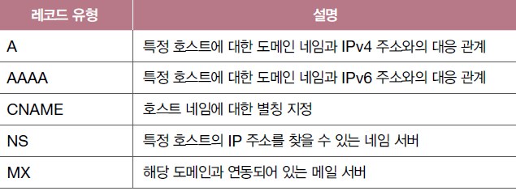
좀 더 알아보기
DNS 레코드 타입 (3)
자주 접하는 레코드 유형
도메인 레코드마다 공통으로 유지하는 정보
이름(호스트 이름, Record name)과 값(값/위치, Value)
TTL 설정
‘유형(타입, Record type)’
각 레코드에는 유형이 정해져 있기에 레코드의 유형이 달라지면 레코드의 이름과 값의 의미가 달라짐

Slide 19

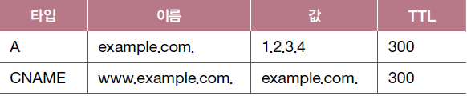
좀 더 알아보기
DNS 레코드 타입 (4)
다음과 같은 레코드는 example.com.이 1.2.3.4에 대응
즉, 다음과 같은 레코드를 저장하는 네임 서버에 example.com.을 질의하면 1.2.3.4를 응답받음
레코드 추가
추가된 레코드는 example.com.에 대한 별칭으로 www.example.com.을 사용하겠다는 의미
따라서 www.example.com.을 질의하면 같은 IP 주소인 1.2.3.4를 응답받음

Slide 20
좀 더 알아보기
HTTP의 발전: HTTP/0.9에서 HTTP/3.0까지 (1)
HTTP 단계별 주요 변화와 각 버전의 특성
① HTTP/0.9
HTTP/0.9는 지금은 거의 사용되지 않는 초창기 HTTP 버전
사용 가능한 메서드가 GET뿐이었고, 요청 메시지는 한 줄로 구성
헤더가 지원되지 않음
② HTTP/1.0
HEAD, POST와 같은 GET 이외의 메서드가 도입되었고, 헤더가 지원되기 시작
지속 연결(persistent connection)을 지원하지 않음
HTTP 메시지를 주고받을 때마다 연결을 수립하고 종료하기를 반복
③ HTTP/1.1
지속 연결이 공식적으로 지원
특정 요청에 대한 응답이 수신되기 전에 다음 요청을 보낼 수 있는 파이프라이닝 기능과 콘텐츠 협상 기능 등 다양한 편의 기능 및 사용 가능한 헤더가 추가
오늘날까지 널리 사용되는 버전

Slide 21
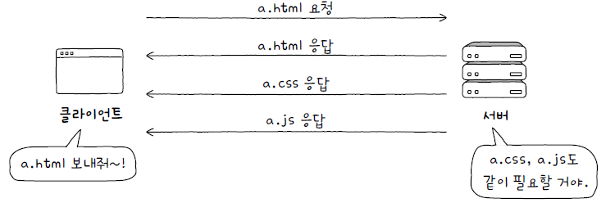
좀 더 알아보기
HTTP의 발전: HTTP/0.9에서 HTTP/3.0까지 (2)
④ HTTP/2.0
HTTP/1.1의 효율과 성능을 높이기 위한 버전
송수신 효율을 높이기 위해 헤더를 압축하여 전송하고, (텍스트 기반의 메시지를 송수신한 이전 버전과는 달리) 바이너리 데이터 기반의 메시지를 송수신
클라이언트가 요청하지 않았더라도 미래에 필요할 것으로 예상되는 자원을 미리 전송해 주는 서버 푸시(server push) 기능을 제공
HTTP/1.1까지의 고질적인 문제였던 HOL 블로킹(Head-Of-Line blocking) 문제를 완화한 버전
멀티플렉싱(multiplexing) 기법을 도입해 완화

Slide 22
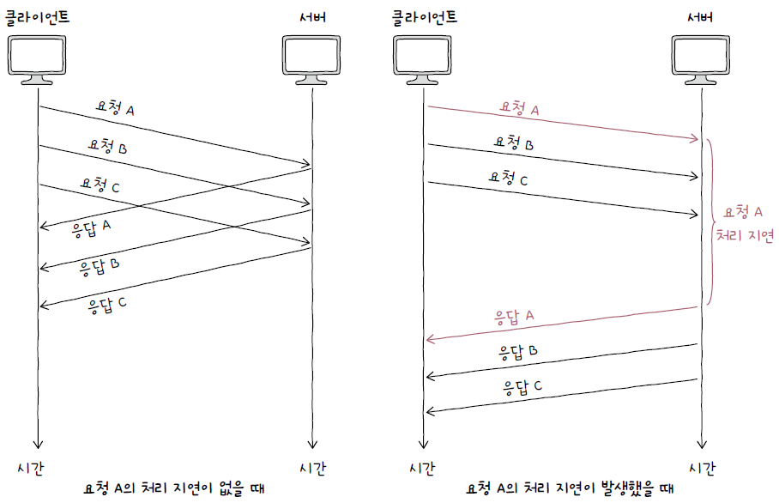
좀 더 알아보기
HTTP의 발전: HTTP/0.9에서 HTTP/3.0까지 (3)
HTTP에서 발생하는 HOL 블로킹 양상
서버가 요청 B, C를 빠르게 처리할 수 있더라도 요청 A의 처리가 지연되면 요청 B, C의 처리 속도도 지연

Slide 23
좀 더 알아보기
HTTP의 발전: HTTP/0.9에서 HTTP/3.0까지 (4)
⑤ HTTP/3.0
앞의 HTTP 버전들은 모두 TCP를 기반으로 동작
HTTP/3.0은 이전까지의 HTTP 버전과는 달리 UDP를 기반으로 동작
UDP를 기반으로 구현된 QUIC(Quick UDP Internet Connections) 프로토콜을 기반
연결형 프로토콜인 TCP에 비해 비연결형 프로토콜인 UDP는 상대적으로 더 빠르기 때문에, HTTP/3.0은 속도 측면에서 큰 개선
HTTP/3.0은 현재 빠르게 성장하는 프로토콜로, 이에 따라 QUIC의 중요성도 점차 커짐

Slide 24
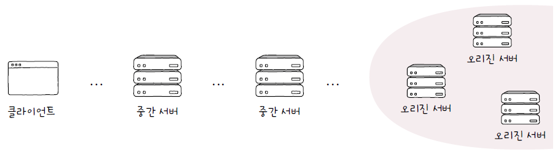
좀 더 알아보기
포워드 프록시와 리버스 프록시 (1)
클라이언트와 중간 서버, 그리고 다중화된 오리진 서버
클라이언트와 서버 사이에는 수많은 서버들이 존재
인바운드(inbound) 메시지 - 오리진 서버를 향하는 메시지
아웃바운드(outbound) 메시지 - 클라이언트를 향하는 메시지

Slide 25
좀 더 알아보기
포워드 프록시와 리버스 프록시 (2)
HTTP 중간 서버의 유형 - 프록시와 게이트웨이
프록시 - 포워드 프록시
게이트웨이 - 리버스 프록시

Slide 26

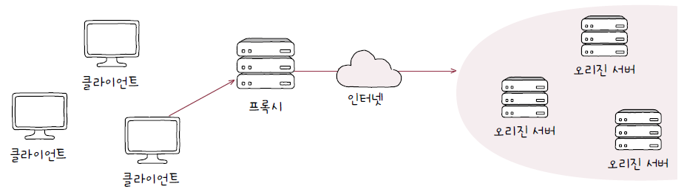
좀 더 알아보기
포워드 프록시와 리버스 프록시 (3)
프록시
프록시의 정의
‘프록시(proxy)는 클라이언트가 선택한 메시지 전달 대리자’
프록시는 다음 그림과 같은 구성하에 오리진 서버보다 클라이언트와 더 가까이 위치
주로 캐시 저장, 클라이언트 암호화 및 접근 제한 등의 기능

Slide 27
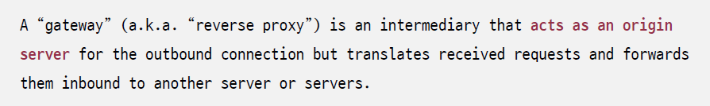
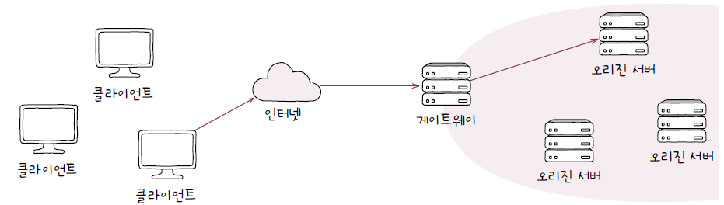
좀 더 알아보기
포워드 프록시와 리버스 프록시 (4)
게이트웨이
게이트웨이의 정의
‘게이트웨이(gateway 또는 리버스 프록시)는 아웃바운드 연결에 대해 오리진 서버 역할을 하지만, 수신된 요청을 변환하여 다른 인바운드 서버(들)로 전달하는 중개자 역할’
게이트웨이는 다음 그림과 같은 구성 하에 오리진 서버(들)에 더 가까이 위치
게이트웨이도 캐시를 저장할 수 있고, 로드 밸런서로 동작

Slide 28
email: tegongkang@gmail.com
website: https://minchul.net
youtube: https://youtube.com/@kangminchul

